Slide 1




TRƯỜNG TIỂU HỌC ÁI MỘ A
Bài giảng lớp 3
Môn : Chính tả.
TUẦN 21

Slide 2
Khởi động:
Câu 1: Từ nào dưới đây viết đúng chính tả:
a. Sáng xuốt.
b. Xáng suốt
c. Sáng suốt

Slide 3
Câu 2: Từ nào dưới đây viết đúng chính tả:
a. Hồ Chí Minh
b. Nguyễn văn Trỗi
c. Trần bình trọng

Slide 4
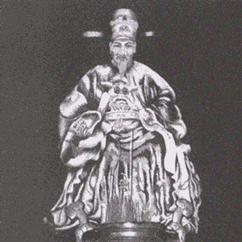
Trần Quốc Khái

Slide 5
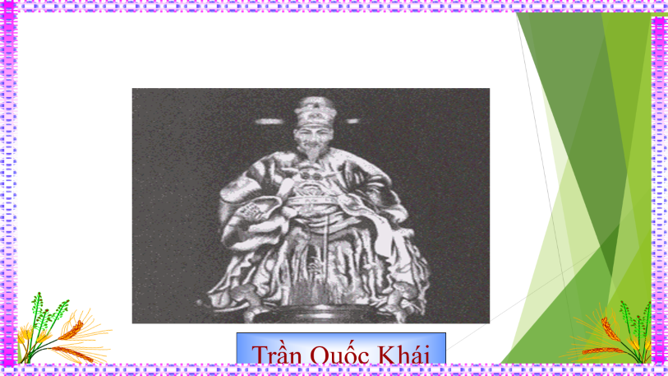
Thứ ba ngày 8 tháng 2 năm 2022
Chính tả: (Nghe –viết)
ÔNG TỔ NGHỀ THÊU

Slide 6
Hồi còn nhỏ, cậu bé Trần Quốc Khái rất ham học. Cậu học cả khi đi đốn củi, lúc kéo vó tôm. Tối đến, nhà không có đèn, cậu bắt đom đóm bỏ vào vỏ trứng, lấy ánh sáng đọc sách. Chẳng bao lâu, Khái đỗ tiến sĩ, rồi làm quan to trong triều đình nhà Lê.
Ông tổ nghề thêu
Trần Quốc Khái
đốn củi
vó tôm
đom đóm
đỗ tiến sĩ
Nêu nội dung đoạn chính tả?
Đoạn chính tả có mấy câu? Những chữ nào được viết hoa?

Slide 7
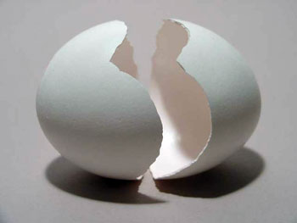
Vỏ trứng

Slide 8
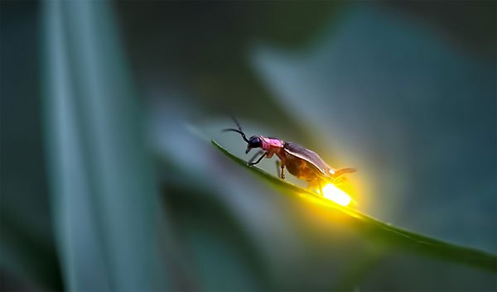
Con đom đóm

Slide 9
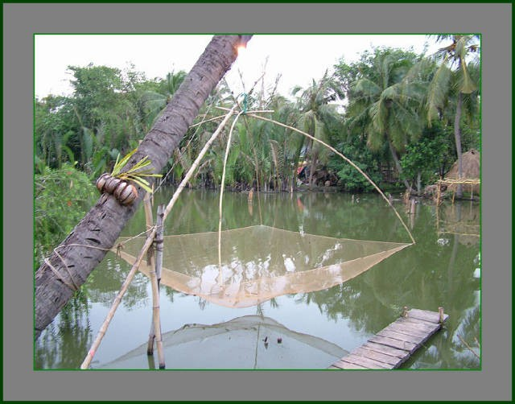
Vó tôm

Slide 10
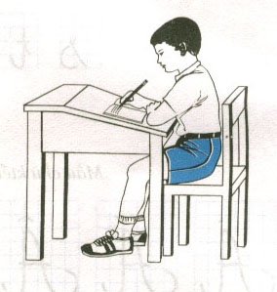
Luyện viết: Tư thế ngồi viết

Slide 11
Luyện tập:
2.a. Điền vào chỗ trống tr hay ch?
Trần Quốc Khái thông minh, học tập nên đã tiến sĩ, làm quan to đình nhà Lê. Được cử đi sứ Trung Quốc, thử thách của vua nước láng giềng, ông đã xử rất giỏi làm mọi người phải kính . Ông còn nhanh học được nghề thêu ở Trung Quốc để lại …o nhân dân.
…ăm chỉ
ch
tr
…ở thành
tr
…ong triều
tr
…ước
tr
…í
…o
ch
tr
…ọng
tr
…í
tr
…uyền
ch

Slide 12
2.b. Đặt trên chữ in đậm dấu hỏi hay dấu ngã?
Lê Quý Đôn sống vào thời Lê. Từ nho, ông đa nôi tiếng thông minh. Năm 26 tuôi, ông đô tiến si. Ông đọc nhiều, hiêu rộng, làm việc rất cần mân. Nhờ vậy ông viết được hàng chục cuốn sách nghiên cứu về lịch sư, địa lý, văn học…., sáng tác ca thơ lân văn xuôi ông được coi là nhà bác học lớn nhất cua nước ta thời xưa.
nhỏ
đã
nổi
tuổi
đỗ
sĩ
hiểu
mẫn
sử
cả
lẫn
của

Slide 13
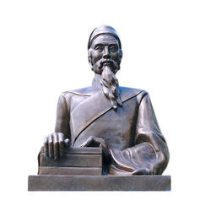
Lê Quý Đôn
(1726 – 1784)

Slide 14


CHÀO CÁC EM !

